Slide 1
Programação 1
Aula 10
Departamento de Eletrónica, Telecomunicações e Informática
Universidade de Aveiro
http://elearning.ua.pt/

Slide 2
Aula 10
Ficheiros de texto
Escrita de informação em ficheiros de texto
Leitura do conteúdo de ficheiros de texto
Exemplos
Revisão das aulas anteriores
Slide 2 de António J.R.Neves

Slide 3
Introdução
Em todos os programas desenvolvidos até ao momento, a informação manipulada era perdida sempre que terminamos os programas.
Isto deve-se ao fato de as variáveis que declaramos reservarem espaço na memória do computador, que depois é libertada quando o programa termina.
Para armazenarmos permanentemente informação gerada pelos nossos programas, temos que a guardar no disco rígido do computador (ou em qualquer outro dispositivo de memória de massa).
Isto é possível através da utilização de ficheiros.
Nesta aula estamos apenas interessados em estudar a utilização de ficheiros de texto.
Slide 3 de António J.R.Neves

Slide 4
Ficheiros e Diretórios
O que é um ficheiro?
Estrutura de armazenamento de informação;
Uma sequência de '0' e '1' armazenados (informação binária).
O que é um diretório?
Tipo especial de ficheiro que armazena uma lista de referências a ficheiros.
Caraterísticas:
Localização no sistema de ficheiros (diretório e nome);
Têm a si associadas permissões de leitura, escrita e execução.
Slide 4 de António J.R.Neves

Slide 5
Utilização de ficheiros em JAVA
Classe File (java.io.File)
Permite:
Confirmar a existência de ficheiros;
Verificar e modificar as permissões de ficheiros;
Verificar qual o tipo de ficheiro (diretório, ficheiro normal, etc.);
Criar diretórios;
Listar o conteúdo de diretórios;
Apagar ficheiros.
...
Slide 5 de António J.R.Neves

Slide 6
Ficheiros de texto
Os dados são interpretados e transformados de acordo com formatos de representação de texto;
Cada caráter é codificado (ASCII, Unicode, UTF-8, ...)
Texto em Java:
Os tipos char e String codificam o texto;
Esse detalhe de implementação do Java é, no entanto, transparente para o programador;
Os métodos (funções) de entrada/saída fazem automaticamente a tradução de ou para a codificação escolhida;
Existem também constantes literais para alguns carateres especiais:
'\n': nova linha;
'\t': tabulação horizontal;
'\"': carater " ,
'\\': carater \ , ...
Slide 6 de António J.R.Neves

Slide 7
Escrita de ficheiros de texto em Java
Classe PrintWriter (java.io.PrintWriter);
Interface similar à do PrintStream (System.out);
Utilização:
Criar uma entidade (objeto) File associada ao nome do ficheiro desejado:
File fout = new File(nomeFicheiro);
Declaração e criação de um objeto tipo PrintWriter associado a esse objeto tipo File:
PrintWriter pwf = new PrintWriter(fout);
Escrever sobre o ficheiro:
pwf.println(line);
Fechar o ficheiro
pwf.close();
Slide 7 de António J.R.Neves

Slide 8
E quando a utilização falha?
Operações sobre um PrintWriter podem falhar imprevisivelmente!
Para lidar com esse tipo de situações a linguagem Java utiliza uma aproximação defensiva gerando (checked) exceções;
A classe PrintWriter da bilblioteca Java obriga o programador a lidar explicitamente com a exceção: IOException.
Nas operações de abertura de ficheiros (não só na classe PrintWriter, mas também na classe a utilizar para leitura de ficheiros) é necessário lidar explicitamente com este tipo de exceções.
Slide 8 de António J.R.Neves

Slide 9
Exemplo:
Para nome do ficheiro
import java.util.*;
import java.io.*;
public class WriteToFileTrivial
{ static Scanner kb = new Scanner(System.in);
public static void main(String[] args) throws IOException
{ String name_of_file, line_of_text;
System.out.print("Nome do ficheiro: ");
name_of_file = kb.nextLine();
File my_file = new File(name_of_file);
PrintWriter pw = new PrintWriter(my_file);
for(;;) {
System.out.print("Linha para escrever: ");
line_of_text = kb.nextLine();
if (line_of_text.compareToIgnoreCase("End") == 0) break;
pw.println(line_of_text);
}
pw.close();
}
}
Para linhas de texto
Sempre deve inserir esta linha
Introduzir o nome do ficheiro
Declarar objeto my_file do tipo File
Declarar objeto pw do tipo PrintWriter para escrever dados no ficheiro my_file
Escrever dados no ficheiro
Fechar o ficheiro

Slide 10
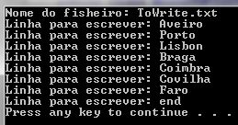
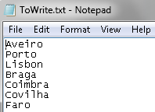
import java.util.*;
import java.io.*;
public class WriteToFileTrivial
{ static Scanner kb = new Scanner(System.in);
public static void main(String[] args) throws IOException
{ String name_of_file, line_of_text;
System.out.print("Nome do ficheiro: ");
name_of_file = kb.nextLine();
File my_file = new File(name_of_file);
PrintWriter pw = new PrintWriter(my_file);
for(;;) {
System.out.print("Linha para escrever: ");
line_of_text = kb.nextLine();
if (line_of_text.compareToIgnoreCase("End") == 0) break;
pw.println(line_of_text);
}
pw.close();
}
}

Slide 11
Leitura de ficheiros de texto em Java
Tipo de dados Scanner (java.util.*);
Em vez do System.in associar o Scanner ao ficheiro a ler;
Utilização:
Criar um objeto File associado ao nome do ficheiro desejado:
File fin = new File(nomeFicheiro);
Declaração e criação de um objeto tipo Scanner associado a esse objeto tipo File:
Scanner scf = new Scanner(fin);
Ler do ficheiro:
while(scf.hasNextLine())
String line = scf.nextLine();
Fechar o ficheiro:
scf.close();
Slide 9 de António J.R.Neves

Slide 12
Exemplo:
Para nome do ficheiro
import java.util.*;
import java.io.*;
public class ReadFromFileTrivial
{ static Scanner kb = new Scanner(System.in);
public static void main(String[] args) throws IOException
{ String name_of_file;
System.out.print("Nome do ficheiro: ");
name_of_file = kb.nextLine();
File my_file = new File(name_of_file);
Scanner read_from_file = new Scanner(my_file);
while(read_from_file.hasNextLine())
System.out.println(read_from_file.nextLine());
read_from_file.close();
}
}
Sempre deve inserir esta linha
Declarar objeto my_file do tipo File
Declarar objeto read_from_file do tipo Scanner para ler dados do ficheiro my_file
Ler e imprimir linhas do ficheiro
Fechar o ficheiro

Slide 13
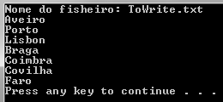
import java.util.*;
import java.io.*;
public class ReadFromFileTrivial
{ static Scanner kb = new Scanner(System.in);
public static void main(String[] args) throws IOException
{ String name_of_file;
System.out.print("Nome do ficheiro: ");
name_of_file = kb.nextLine();
File my_file = new File(name_of_file);
Scanner read_from_file = new Scanner(my_file);
while(read_from_file.hasNextLine())
System.out.println(read_from_file.nextLine());
read_from_file.close();
}
}

Slide 14


Exemplo: escrever e ler inteiros
1
Preparar ficheiro int.txt utilizando o programa WriteToFileTrivial
import java.util.*;
import java.io.*;
public class ReadIntegersFromFile
{ static Scanner kb = new Scanner(System.in);
public static void main(String[] args) throws IOException
{ String name_of_file;
System.out.print("Nome do ficheiro: ");
name_of_file = kb.nextLine();
File my_file = new File(name_of_file);
Scanner read_from_file = new Scanner(my_file);
while(read_from_file.hasNextInt())
System.out.println(read_from_file.nextInt());
read_from_file.close();
}
}
Executar o programa ReadIntegersFromFile
2
Diferença com ReadFromFileTrivial só em linhas sublinhadas

Slide 15


Exemplo: escrever e ler reais
1
Preparar ficheiro int.txt utilizando o programa WriteToFileTrivial
import java.util.*;
import java.io.*;
public class ReadDoublesFromFile
{ static Scanner kb = new Scanner(System.in);
public static void main(String[] args) throws IOException
{ String name_of_file;
System.out.print("Nome do ficheiro: ");
name_of_file = kb.nextLine();
File my_file = new File(name_of_file);
Scanner read_from_file = new Scanner(my_file);
while(read_from_file.hasNextDouble())
System.out.println(read_from_file.nextDouble());
read_from_file.close();
}
}
Executar o programa ReadDoublesFromFile
2
Diferença com ReadFromFileTrivial só em linhas sublinhadas

Slide 16
Exemplo
public static void main(String[] args) throws IOException{
Scanner kb = new Scanner(System.in);
System.out.print("Ficheiro de entrada: ");
String nameIn = kb.nextLine();
File fin = new File(nameIn);
Scanner scf = new Scanner(fin);
System.out.print("Ficheiro de saida: ");
String nameOut = kb.nextLine();
File fout = new File(nameOut);
PrintWriter pw = new PrintWriter(fout);
while(scf.hasNextLine())
pw.println(scf.nextLine());
scf.close();
pw.close();
}
Slide 10 de António J.R.Neves

Slide 17
Exemplo: verificação de ficheiros
import java.util.*;
import java.io.*;
public class verification
{ static Scanner kb = new Scanner(System.in);
public static void main(String[] args) throws IOException
{ String nameIn;
// leitura do nome do ficheiro de entrada
System.out.print("Ficheiro de entrada: ");
nameIn = kb.nextLine(); }
// Associaacao do nome do ficheiro de entrada ao programa
File fin = new File(nameIn);
// verificacoes do ficheiro de entrada
if (!fin.exists()) {
System.out.println("ERROR: input file " + nameIn + " does not exist!");
System.exit(2); }
if (fin.isDirectory()) {
System.out.println("ERROR: input file " + nameIn + " is a directory!");
System.exit(3); }
if (!fin.canRead()) {
System.out.println("ERROR: cannot read from input file " + nameIn+ "!");
System.exit(4); }

Slide 18

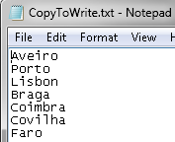
Exemplo: verificação de ficheiros
// Scanner associado ao ficheiro de entrada
Scanner scf = new Scanner(fin);
// leitura do nome do ficheiro de saida
System.out.print("Ficheiro de saida: ");
String nameOut = kb.nextLine();
// Associacao do nome do ficheiro de saida ao programa
File fout = new File(nameOut);
PrintWriter pw = new PrintWriter(fout);
// contagen do numero de linhas de texto do ficheiro de entrada
int cont = 0;
while(scf.hasNextLine())
{ scf.nextLine();
cont++; }
scf.close();
System.out.println("O fich. tem " + cont + " linhas");
// copia do conteudo do ficheiro de entrada para o ficheiro de saida
scf = new Scanner(fin);
while(scf.hasNextLine())
{ String s = scf.nextLine();
pw.println(s); }
// Fecho dos dois ficheiros
scf.close();
pw.close();
}
}

Slide 19
Sumário
Leitura
1
1
Escrita
String
String
File my_file = new File(name_of_file);
Scanner read_from_file = new Scanner(my_file);
while(read_from_file.hasNextLine())
System.out.println(read_from_file.nextLine());
File my_file = new File(name_of_file);
PrintWriter pw = new PrintWriter(my_file);
pw.println(line_of_text);
2
2
3
3
Usar semelhante ao System.out.
Verificação
Fechar objetos.
Ex.: read_from_file.close();
pw.close();
if (!my_file.exists()) {
System.out.println("ERROR: input file " + nameIn + " does not exist!");
System.exit(2); }
if (my_file.isDirectory()) {
System.out.println("ERROR: input file " + nameIn + " is a directory!");
System.exit(3); }
if (!my_file.canRead()) {
System.out.println("ERROR: cannot read from input file " + nameIn+ "!");
System.exit(4); }

Slide 20
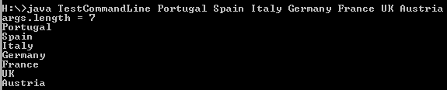
Exemplo: utilização da linha de comandos
import java.util.*;
import java.io.*;
public class TestCommandLine
{ static Scanner kb = new Scanner(System.in);
public static void main(String[] args) throws IOException
{ File fout = new File("to_write.txt");
PrintWriter pw = new PrintWriter(fout);
String nameIn; System.out.println("args.length = "+args.length);
for(int i=0; i < args.length; i++)
{
pw.println(args[i]);
System.out.println(args[i]);
}
pw.close();
}
}
Programa TestCommandLine deve ser compilado em diretório H:
args.length = 7

Slide 21
Exemplo: utilização da linha de comandos
Os argumentos são parâmetros da linha de comandos. Para o nosso exemplo eles são:
args[0] = Portugal
args[1] = Spain
- - - - - - - - - - - - - -
args[6] = Austria
import java.util.*;
import java.io.*;
public class TestCommandLine
{ static Scanner kb = new Scanner(System.in);
public static void main(String[] args) throws IOException
{ File fout = new File("to_write.txt");
PrintWriter pw = new PrintWriter(fout);
String nameIn; System.out.println("args.length = "+args.length);
for(int i=0; i < args.length; i++)
{
pw.println(args[i]);
System.out.println(args[i]);
}
pw.close();
}
}

Slide 22
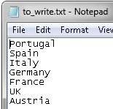
Exemplo: utilização da linha de comandos
import java.util.*;
import java.io.*;
public class TestCommandLine
{ static Scanner kb = new Scanner(System.in);
public static void main(String[] args) throws IOException
{ File fout = new File("to_write.txt");
PrintWriter pw = new PrintWriter(fout);
String nameIn; System.out.println("args.length = "+args.length);
for(int i=0; i < args.length; i++)
{
pw.println(args[i]);
System.out.println(args[i]);
}
pw.close();
}
}

Slide 23
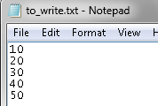
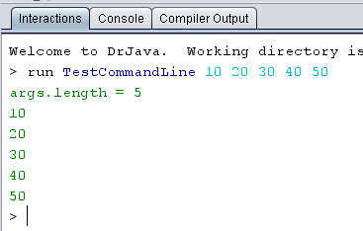
Exemplo: utilização da linha de comandos
import java.util.*;
import java.io.*;
public class TestCommandLine
{ static Scanner kb = new Scanner(System.in);
public static void main(String[] args) throws IOException
{ File fout = new File("to_write.txt");
PrintWriter pw = new PrintWriter(fout);
String nameIn; System.out.println("args.length = "+args.length);
for(int i=0; i < args.length; i++)
{
pw.println(args[i]);
System.out.println(args[i]);
}
pw.close();
}
}
DrJava

Slide 24
Revisão das aulas anteriores

Slide 25
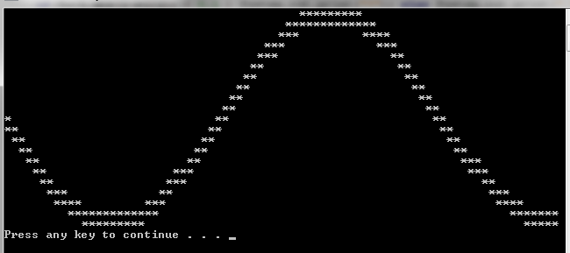
Mostrar graficamente os resultados das funções trigonométricas sin e cos da classe Math
import java.util.*;
public class sin_cos {
static Scanner read = new Scanner(System.in);
public static void main (String args[]) {
double si[] = new double[314];
for(int i = 0; i<314; i++)
si[i] = Math.sin((double)i/10.);
for(double i = -1.; i<=1.; i+=0.1) {
for(int j = 1; j<80; j++)
if(Math.abs(i-si[j]) < 0.1 ) System.out.print("*");
else System.out.print(" ");
System.out.println(); }
} }
Declaração e reserva da memória para array do tipo double
Geração de valores do array chamando função Math.sin
Índice em ciclo for pode ter o tipo double
Impressão do diagrama
80 posições entre 1 e 80 com intervalo 1: for(int j = 1; j<80; j++)
Exemplo em Java

Slide 26
Sumário
for(int j = 1; j<80; j++)
Declarar array
1
double si[] = new double[314];
Preparar array (escrever valores)
for(double i = -1.; i<=1.; i+=0.1)
2
for(int i = 0; i<314; i++)
si[i] = Math.sin((double)i/10.);
Ler linhas de array de topo para baixo
3
for(double i = -1.; i<=1.; i+=0.1) {
for(int j = 1; j<80; j++)
if(Math.abs(i-si[j]) < 0.1 ) System.out.print("*");
else System.out.print(" ");
System.out.println(); }

Slide 27
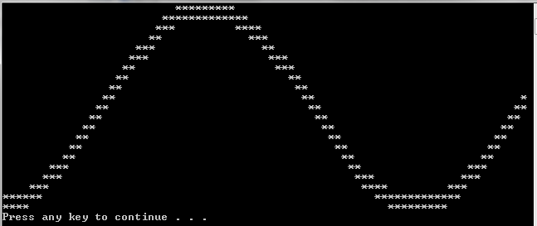
Mostrar graficamente os resultados das funções trigonométricas sin e cos da classe Math
import java.util.*;
public class sin_cos {
static Scanner read = new Scanner(System.in);
public static void main (String args[]) {
double si[] = new double[314];
for(int i = 0; i<314; i++)
si[i] = Math.cos((double)i/10.);
for(double i = -1.; i<=1.; i+=0.1) {
for(int j = 1; j<80; j++)
if(Math.abs(i-si[j]) < 0.1 ) System.out.print("*");
else System.out.print(" ");
System.out.println(); }
} }
Declaração e reserva da memória para array do tipo double
Geração de valores do array chamando função Math.cos
Índice em ciclo for pode ter o tipo double
Impressão do diagrama
Math.cos
Math.sin

Slide 28
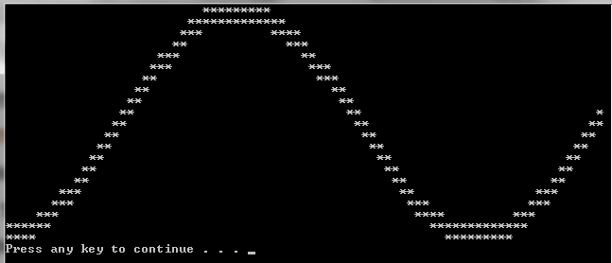
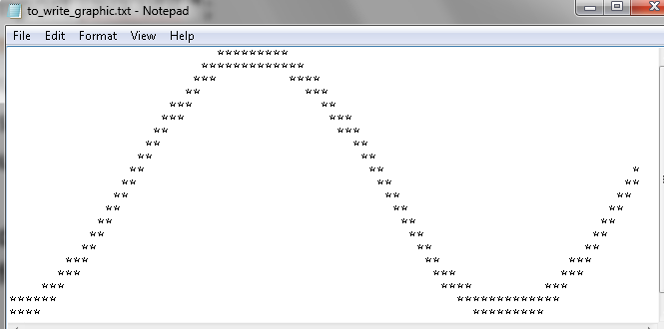
Exemplo: escrever gráfico num ficheiro
import java.util.*;
import java.io.*;
public class sin_cos_to_file {
static Scanner read = new Scanner(System.in);
public static void main (String args[]) throws IOException
{
double si[] = new double[314];
for(int i = 0; i<314; i++)
si[i] = Math.cos((double)i/10.);
File fout = new File("to_write_graphic.txt");
PrintWriter pw = new PrintWriter(fout);
for(double i = -1.; i<=1.; i+=0.1) {
for(int j = 1; j<80; j++)
if(Math.abs(i-si[j]) < 0.1 )
{ System.out.print("*"); pw.print("*"); }
else { System.out.print(" "); pw.print(" "); }
System.out.println(); pw.println(); }
pw.close();
} }
Cor castanha indica linhas novas para escrever o gráfico no ficheiro
Conteúdo do ficheiro
Exemplo em Java

Slide 29
Exemplo: ordenação de dados utilizando o método MERGE
9 34 18 1 36 77 34 66 17 1 5 1 8 80 30 22
34 9 18 1 77 36 66 34 17 1 5 1 80 8 30 22
34 18 9 1 77 66 36 34 17 5 1 1 80 30 22 8
77 66 36 34 34 18 9 1 80 30 22 17 8 5 1 1
80 77 66 36 34 34 30 22 18 17 9 8 5 1 1 1
Dados ordenados
MERGE SORT

Slide 30
80 77 66 36 34 34 30 22 18 17 9 8 5 1 1 1
import java.util.*;
public class merge_sort {
static Scanner read = new Scanner(System.in);
static final int nWords = 1; // número de dados inicial para fazer merge
static final int nBlocks = 16; // número de dados total
public static void main (String args[]) {
int a[] = {9,34,18,1,36,77,34,66,17,1,5,1,8,80,30,22};
int mergeSize = (int)Math.pow(2,nWords);
for (int i = nWords; i < nWords * nBlocks; i *= 2)
for (int j = 0; j < nWords * nBlocks; j += i * 2)
{ if ((nWords * nBlocks - j) > 2 * i) mergeSize = 2 * i;
else if ((nWords * nBlocks - j) > i) mergeSize = nWords * nBlocks - j;
else continue;
merge(a, j, i, mergeSize); }
for(int k=0; k<nBlocks; k++) System.out.printf("%d ",a[k]);
System.out.println();
}
public static void merge(int vec[], int beg, int mid, int vecSize)
{ int i=0, j=mid, k=0; int tmp[] = new int[vecSize];
while (i < mid && j < vecSize)
if (vec[i+beg] >= vec[j+beg]) tmp[k++] = vec[beg+i++];
else tmp[k++] = vec[beg+j++];
if (i == mid) for(int l = k; l < vecSize; l++) tmp[l] = vec[l+beg];
else for(int l = k; l < vecSize; l++) tmp[l] = vec[l-mid+beg];
for(int ii = 0; ii < vecSize; ii++) vec[ii+beg] = tmp[ii];
} }

Slide 31
Função merge
34 18 9 1 77 66 36 34 17 5 1 1 80 30 22 8
Array inicial
1
2
Início
3
Meio
4
Tamanho para MERGE
public static void merge(int vec[], int beg, int mid, int vecSize)
{ int i=0, j=mid, k=0; int tmp[] = new int[vecSize];
while (i < mid && j < vecSize)
if (vec[i+beg] >= vec[j+beg]) tmp[k++] = vec[beg+i++];
else tmp[k++] = vec[beg+j++];
if (i == mid) for(int l = k; l < vecSize; l++) tmp[l] = vec[l+beg];
else for(int l = k; l < vecSize; l++) tmp[l] = vec[l-mid+beg];
for(int ii = 0; ii < vecSize; ii++) vec[ii+beg] = tmp[ii];
} }
Resultado
77 66 36 34 34 18 9 1 80 30 22 17 8 5 1 1
Função merge ordena (faça merge) dois conjuntos selecionados por 1) inícios beg e mid e 2) tamanho vecSize. Esta função pode ser usada para fazer merge de dois blocos de dados ordenados.

Slide 32
Ordenação de dados chamando a função merge
Selecionar blocos em conjunto para função merge
for (int i = nWords; i < nWords * nBlocks; i *= 2)
for (int j = 0; j < nWords * nBlocks; j += i * 2)
{ if ((nWords * nBlocks - j) > 2 * i) mergeSize = 2 * i;
else if ((nWords * nBlocks - j) > i) mergeSize = nWords * nBlocks - j;
else continue;
merge(a, j, i, mergeSize); }
public static void merge(int vec[], int beg, int mid, int vecSize)
1. Tratamento de blocos em conjunto não ordenado (mergeSize – vecSize = 2).
9 34 18 1 36 77 34 66 17 1 5 1 8 80 30 22
2. Tratamento de blocos com dois elementos ordenados (mergeSize – vecSize = 4).
34 9 18 1 77 36 66 34 17 1 5 1 80 8 30 22
3. Tratamento de blocos com quatro elementos ordenados (mergeSize – vecSize = 8).
4. Etc.

Slide 33
80 77 66 36 34 34 30 22 18 17 9 8 5 1 1 1
import java.util.*;
public class merge_sort {
static Scanner read = new Scanner(System.in);
static final int nWords = 1; // número de dados inicial para fazer merge
static final int nBlocks = 16; // número de dados total
public static void main (String args[]) {
int a[] = {9,34,18,1,36,77,34,66,17,1,5,1,8,80,30,22};
int mergeSize = (int)Math.pow(2,nWords);
for (int i = nWords; i < nWords * nBlocks; i *= 2)
for (int j = 0; j < nWords * nBlocks; j += i * 2)
{ if ((nWords * nBlocks - j) > 2 * i) mergeSize = 2 * i;
else if ((nWords * nBlocks - j) > i) mergeSize = nWords * nBlocks - j;
else continue;
merge(a, j, i, mergeSize); }
for(int k=0; k<nBlocks; k++) System.out.printf("%d ",a[k]);
System.out.println();
}
public static void merge(int vec[], int beg, int mid, int vecSize)
{ int i=0, j=mid, k=0; int tmp[] = new int[vecSize];
while (i < mid && j < vecSize)
if (vec[i+beg] >= vec[j+beg]) tmp[k++] = vec[beg+i++];
else tmp[k++] = vec[beg+j++];
if (i == mid) for(int l = k; l < vecSize; l++) tmp[l] = vec[l+beg];
else for(int l = k; l < vecSize; l++) tmp[l] = vec[l-mid+beg];
for(int ii = 0; ii < vecSize; ii++) vec[ii+beg] = tmp[ii];
} }

Slide 34

import java.util.*; import java.io.*;
public class merge_sort_to_file {
static Scanner read = new Scanner(System.in);
static final int nWords = 1; static final int nBlocks = 16;
public static void main (String args[]) throws IOException {
int a[] = {9,34,18,1,36,77,34,66,17,1,5,1,8,80,30,22};
int mergeSize = (int)Math.pow(2,nWords);
for (int i = nWords; i < nWords * nBlocks; i *= 2)
for (int j = 0; j < nWords * nBlocks; j += i * 2)
{ if ((nWords * nBlocks - j) > 2 * i) mergeSize = 2 * i;
else if ((nWords * nBlocks - j) > i) mergeSize = nWords * nBlocks - j;
else continue;
merge(a, j, i, mergeSize); }
File fout = new File("to_write_sort_result.txt");
PrintWriter pw = new PrintWriter(fout);
for(int k=0; k<nBlocks; k++) { System.out.printf("%d ",a[k]); pw.printf("%d ",a[k]); }
System.out.println(); pw.println();
pw.close(); }
public static void merge(int vec[], int beg, int mid, int vecSize)
{ int i=0, j=mid, k=0; int tmp[] = new int[vecSize];
while (i < mid && j < vecSize)
if (vec[i+beg] >= vec[j+beg]) tmp[k++] = vec[beg+i++];
else tmp[k++] = vec[beg+j++];
if (i == mid) for(int l = k; l < vecSize; l++) tmp[l] = vec[l+beg];
else for(int l = k; l < vecSize; l++) tmp[l] = vec[l-mid+beg];
for(int ii = 0; ii < vecSize; ii++) vec[ii+beg] = tmp[ii];
} }
Este exemplo permite ordenar dados utilizando MERGE SORT e escrever o resultado (i.e. dados ordenados) num ficheiro to_write_sort_result.txt
Instruções novas para escrever o resultado no ficheiro to_write_sort_result.txt são marcadas por esta cor

Slide 35
import java.util.*; import java.io.*;
public class merge_sort_random_to_file {
static Scanner read = new Scanner(System.in);
static Random rand = new Random();
static final int nWords = 1; static final int nBlocks = 128;
public static void main (String args[]) throws IOException {
int a[] = new int[nBlocks]; for(int i = 0; i < a.length; i++) a[i] = rand.nextInt(1000);
int mergeSize = (int)Math.pow(2,nWords);
for (int i = nWords; i < nWords * nBlocks; i *= 2)
for (int j = 0; j < nWords * nBlocks; j += i * 2)
{ if ((nWords * nBlocks - j) > 2 * i) mergeSize = 2 * i;
else if ((nWords * nBlocks - j) > i) mergeSize = nWords * nBlocks - j;
else continue;
merge(a, j, i, mergeSize); }
File fout = new File("to_write_sort_result.txt");
PrintWriter pw = new PrintWriter(fout);
for(int k=0; k<nBlocks; k++) { System.out.printf("%d\n",a[k]); pw.printf("%d\n",a[k]); }
System.out.println(); pw.println();
pw.close();
}
public static void merge(int vec[], int beg, int mid, int vecSize)
{ int i=0, j=mid, k=0; int tmp[] = new int[vecSize];
while (i < mid && j < vecSize)
if (vec[i+beg] >= vec[j+beg]) tmp[k++] = vec[beg+i++];
else tmp[k++] = vec[beg+j++];
if (i == mid) for(int l = k; l < vecSize; l++) tmp[l] = vec[l+beg];
else for(int l = k; l < vecSize; l++) tmp[l] = vec[l-mid+beg];
for(int ii = 0; ii < vecSize; ii++) vec[ii+beg] = tmp[ii];
} }
Este exemplo permite gerar dados iniciais (para ordenação) aleatoriamente
Instruções novas para gerar dados aleatoriamente são marcadas por esta cor

Slide 36
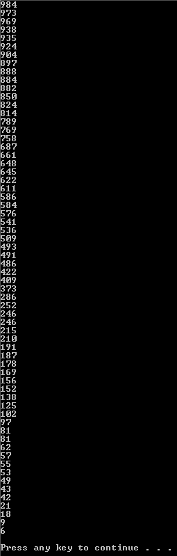
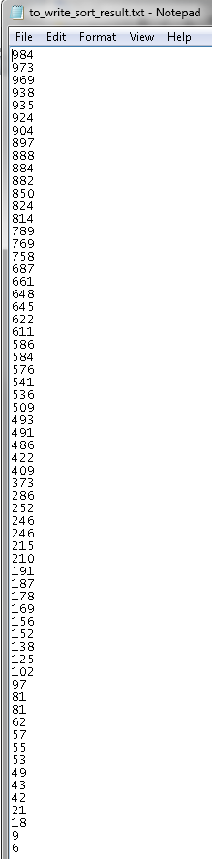
Exemplos

Slide 37
import java.util.*; import java.io.*;
public class merge_sort_random_to_file {
static Scanner read = new Scanner(System.in);
static Random rand = new Random();
static final int nWords = 1; static final int nBlocks = 1024*1024;
public static void main (String args[]) throws IOException {
int a[] = new int[nBlocks]; for(int i = 0; i < a.length; i++) a[i] = rand.nextInt(1000000);
int mergeSize = (int)Math.pow(2,nWords);
long time=System.nanoTime();
for (int i = nWords; i < nWords * nBlocks; i *= 2)
for (int j = 0; j < nWords * nBlocks; j += i * 2)
{ if ((nWords * nBlocks - j) > 2 * i) mergeSize = 2 * i;
else if ((nWords * nBlocks - j) > i) mergeSize = nWords * nBlocks - j;
else continue;
merge(a, j, i, mergeSize); }
long time_end=System.nanoTime();
File fout = new File("to_write_sort_result.txt");
PrintWriter pw = new PrintWriter(fout);
for(int k=0; k<nBlocks; k++) { System.out.printf("%d\n",a[k]); pw.printf("%d \n",a[k]); }
System.out.println(); pw.println();
System.out.printf("measured time (in ns): %d\n",time_end-time);
System.out.printf("measured time (in ms): %.3f\n",(double)(time_end-time)/1000000.);
pw.printf("measured time (in ns): %d\n",time_end-time);
pw.printf("measured time (in ms): %.3f\n",(double)(time_end-time)/1000000.);
pw.close();
}
public static void merge(int vec[], int beg, int mid, int vecSize)
{ int i=0, j=mid, k=0; int tmp[] = new int[vecSize];
while (i < mid && j < vecSize)
if (vec[i+beg] >= vec[j+beg]) tmp[k++] = vec[beg+i++];
else tmp[k++] = vec[beg+j++];
if (i == mid) for(int l = k; l < vecSize; l++) tmp[l] = vec[l+beg];
else for(int l = k; l < vecSize; l++) tmp[l] = vec[l-mid+beg];
for(int ii = 0; ii < vecSize; ii++) vec[ii+beg] = tmp[ii];
} }
Este exemplo permite medir o tempo de ordenação para mais que um milhão de dados (1024*1024)
Instruções novas comparando com o exemplo anterior são marcadas por esta cor

Slide 38
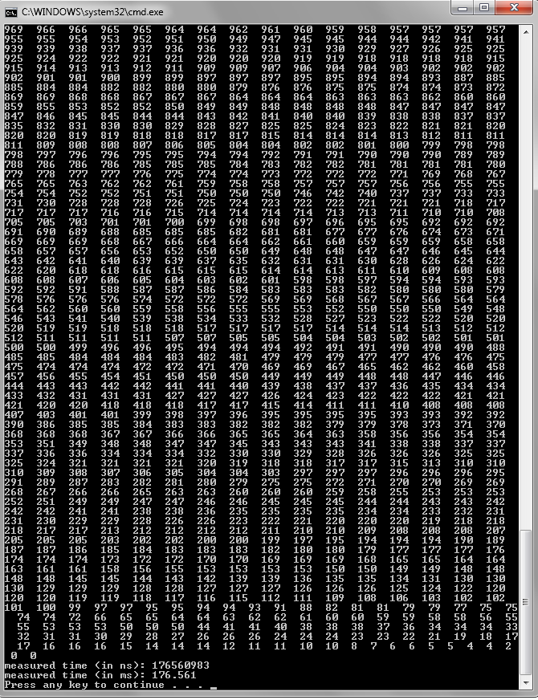
Exemplo
Tempo de ordenação

Slide 39

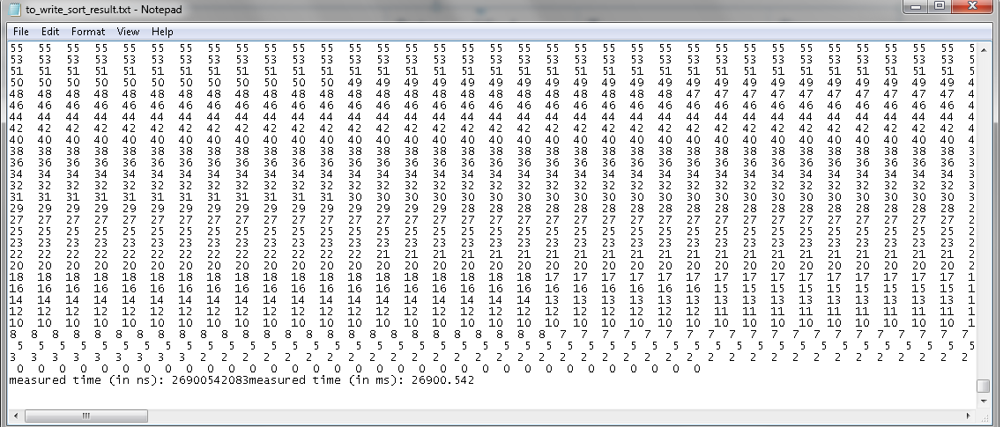
static final int nBlocks = 1024*1024*128;
Ordenação de 134 217 728 dados
for(int k=0; k<nBlocks; k++)
{ /*System.out.printf("%d ",a[k]);*/ pw.printf("%d ",a[k]); }
/*System.out.println(); */ pw.println();
Tempo de ordenação
Tempo de ordenação

Slide 40
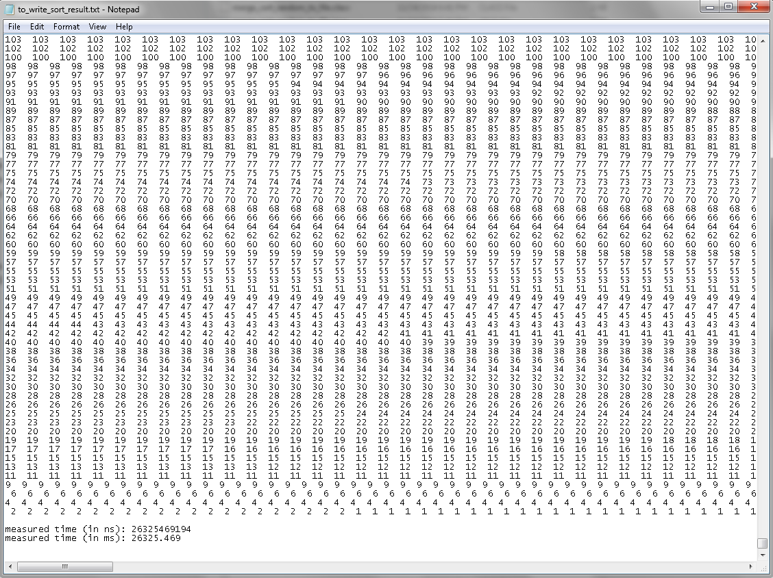

pw.println();
pw.printf("measured time (in ns): %d\n",time_end-time);
pw.println();
pw.printf("measured time (in ms): %.3f\n",(double)(time_end-time)/1000000.);
Tempo de ordenação

Slide 41
Mais detalhes sobre ASCII

Slide 42
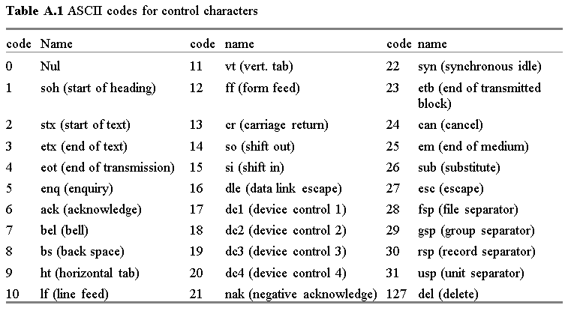
ASCII – American Standard Code for Information Interchange

Slide 43
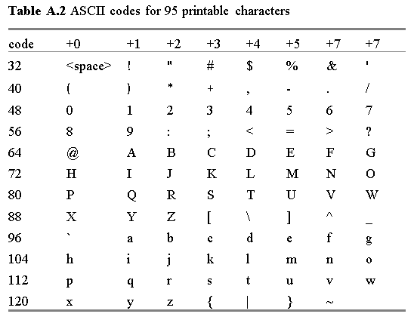
ASCII – American Standard Code for Information Interchange

Slide 44
Exemplo:
import java.util.*;
public class triks {
static Scanner read = new Scanner(System.in);
public static void main (String args[]) throws InterruptedException {
for(int i = 0; i<20;i++)
{ Thread.sleep(500); System.out.print("*"); }
for(int i = 0; i<20;i++)
{ Thread.sleep(500); System.out.printf("\b \b"); }
}
}
Funcionamento
*
*
*
*
*
*
*
*
*
*
*
*
*
*
*
*
*
*
*
*

Slide 45
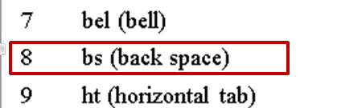
Exemplo:
import java.util.*;
public class triks {
static Scanner read = new Scanner(System.in);
public static void main (String args[]) throws InterruptedException {
for(int i = 0; i<20;i++)
{ Thread.sleep(500); System.out.print("*"); }
for(int i = 0; i<20;i++)
{ Thread.sleep(500); System.out.printf("\b \b"); }
}
}
Atraso 0.5 s:
Thread.sleep(500);
*
*
*
*
*
*
*
*
*
*
*
*
*
*
*
*
*
*
*
*
System.out.printf("\b \b"); ou System.out.printf("%c %c",(char)8,(char)8);

Slide 46

Exemplo:
import java.util.*;
public class triks1 {
static Scanner read = new Scanner(System.in);
public static void main (String args[]) throws InterruptedException {
for(int i = 0; i<9;i++)
{ Thread.sleep(500); System.out.print("\t*"); }
System.out.println();
}
}
Funcionamento
*
*
*
*
*
*
*
*
*

Slide 47

Exemplo: registo de deslocamento
import java.util.*;
public class Shift {
static Scanner read = new Scanner(System.in);
public static void main (String args[]) throws InterruptedException {
System.out.print("Inteiro ? ");
int ii = read.nextInt(16);
String s = Integer.toString(ii,2);
System.out.printf("Codigo binario de inteiro %d = %s\n\n",ii,s);
for(int i = 0; i<32;i++) {
Thread.sleep(1000); // atraso 1 segundo
s = Integer.toString((ii=ii>>1),2);
for(int k=0; k<70; k++)
System.out.printf("\b");
for(int a=0; a<32-s.length(); a++)
System.out.print("0");
System.out.print(s+" integer = "+ii+" ");
if(ii == 0) break; }
System.out.println();
}
}
Pode simular o funcionamento de um registo de deslocamento
Exemplo em Java

Slide 48

Exemplo: contador
import java.util.*;
public class Counter {
static Scanner read = new Scanner(System.in);
public static void main (String args[]) throws InterruptedException {
System.out.print("Valor inicial ? ");
int ii = read.nextInt(16);
System.out.print("inc - 1 ");
boolean inc = (read.nextInt() == 1) ? true:false;
String s = Integer.toString(ii,2);
System.out.printf("Codigo binario de inteiro %d = %s\n\n",ii,s);
for(int i = 0; i<32; i++) {
Thread.sleep(750); // atraso 0.75 s
s = Integer.toString(inc==true?++ii:--ii,2);
for(int k=0; k<70; k++)
System.out.printf("\b");
for(int a=0; a<32-s.length(); a++)
System.out.print("0");
System.out.print(s+" integer = "+ii+" ");
if(ii == 0) break; }
System.out.println();
}
}
Pode simular o funcionamento de um contador
Exemplo em Java

Slide 49
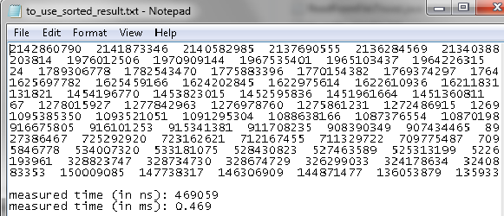
Exemplo: ler do ficheiro utilizando next()
import java.util.*; import java.io.*;
public class merge_sort_random_to_file_meagure_time_small {
static Scanner read = new Scanner(System.in); static Random rand = new Random();
static final int nWords = 1; static final int nBlocks = 1024;
public static void main (String args[]) throws IOException {
int a[] = new int[nBlocks];
for(int i = 0; i < a.length; i++) a[i] = rand.nextInt(Integer.MAX_VALUE);
int mergeSize = (int)Math.pow(2,nWords);
long time=System.nanoTime();
for (int i = nWords; i < nWords * nBlocks; i *= 2)
for (int j = 0; j < nWords * nBlocks; j += i * 2)
{ if ((nWords * nBlocks - j) > 2 * i) mergeSize = 2 * i;
else if ((nWords * nBlocks - j) > i) mergeSize = nWords * nBlocks - j;
else continue;
merge(a, j, i, mergeSize); }
long time_end=System.nanoTime();
File fout = new File("to_use_sorted_result.txt");
PrintWriter pw = new PrintWriter(fout);
for(int k=0; k<nBlocks; k++) pw.printf("%d ",a[k]); }
pw.println();
System.out.printf("measured time (in ns): %d\n",time_end-time);
System.out.printf("measured time (in ms): %.3f\n",(double)(time_end-time)/1000000.);
pw.println(); pw.printf("measured time (in ns): %d\n",time_end-time);
pw.println(); pw.printf("measured time (in ms): %.3f\n",(double)(time_end-time)/1000000.);
pw.close();
}
public static void merge(int vec[], int beg, int mid, int vecSize)
{ int i=0, j=mid, k=0; int tmp[] = new int[vecSize];
while (i < mid && j < vecSize)
if (vec[i+beg] >= vec[j+beg]) tmp[k++] = vec[beg+i++];
else tmp[k++] = vec[beg+j++];
if (i == mid) for(int l = k; l < vecSize; l++) tmp[l] = vec[l+beg];
else for(int l = k; l < vecSize; l++) tmp[l] = vec[l-mid+beg];
for(int ii = 0; ii < vecSize; ii++) vec[ii+beg] = tmp[ii];
}
}
Vamos preparar um ficheiro to_use_sorted_result.txt utilizando este programa

Slide 50
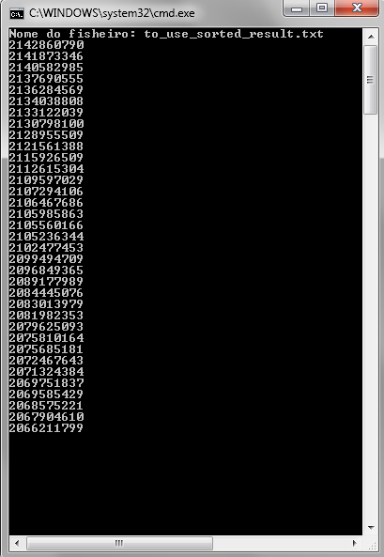
Exemplo: ler do ficheiro utilizando next()
Vamos usar ficheiro to_use_sorted_result.txt
import java.util.*;
import java.io.*;
public class ReadFromFileTrivial
{ static Scanner kb = new Scanner(System.in);
public static void main(String[] args) throws IOException, InterruptedException
{ String name_of_file;
// to_use_sorted_result.txt
System.out.print("Nome do fisheiro: ");
name_of_file = kb.nextLine();
File my_file = new File(name_of_file);
Scanner read_from_file = new Scanner(my_file);
while(read_from_file.hasNext())
{ Thread.sleep(100); // atraso 0.1 s
System.out.println(read_from_file.next()); }
read_from_file.close();
}
}
Lança (throws) duas exceções
De notar que os resultados de hasNextLine() e nextLine() são diferentes
Exemplo em Java

Slide 51
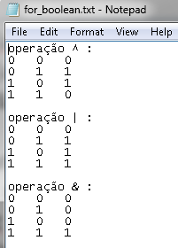
Exemplo: escrever no ficheiro for_boolean.txt os resultados de operações booleanas
import java.util.*;
import java.io.*;
public class funcoes_booleanas
{
public static void main(String[] args) throws IOException
{ int a[] = { 0, 1, 2, 3 };
File fout = new File("for_boolean.txt");
PrintWriter pw = new PrintWriter(fout);
pw.println("operação ^ :");
for (int i = 0; i < a.length; i++)
{ pw.print(((a[i] & 0x2)>>1) + " " + (a[i] & 0x1) + " " + (((a[i] & 0x2)>>1) ^ (a[i] & 0x1)) + '\n');
pw.println(); } pw.println();
pw.println("operação | :");
for (int i = 0; i < a.length; i++)
{ pw.print(((a[i] & 0x2)>>1) + " " + (a[i] & 0x1) + " " + (((a[i] & 0x2)>>1) | (a[i] & 0x1)) + '\n');
pw.println(); } pw.println();
pw.println("operação & :");
for (int i = 0; i < a.length; i++)
{ pw.print(((a[i] & 0x2)>>1) + " " + (a[i] & 0x1) + " " + (((a[i] & 0x2)>>1) & (a[i] & 0x1)) + '\n');
pw.println(); }
pw.close();
}
}
Exemplo em Java

Slide 52

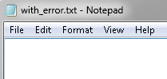
Erro comum
// Scanner associado ao ficheiro de entrada
Scanner scf = new Scanner(fin);
// leitura do nome do ficheiro de saida
System.out.print("Ficheiro de saida: ");
String nameOut = kb.nextLine();
// Associacao do nome do ficheiro de saida ao programa
File fout = new File(nameOut);
PrintWriter pw = new PrintWriter(fout);
// contagen do numero de linhas de texto do ficheiro de entrada
int cont = 0;
while(scf.hasNextLine())
{ scf.nextLine();
cont++; }
scf.close();
System.out.println("O fich. tem " + cont + " linhas");
// copia do conteudo do ficheiro de entrada para o ficheiro de saida
scf = new Scanner(fin);
while(scf.hasNextLine())
{ String s = scf.nextLine();
pw.println(s); }
// Fecho dos dois ficheiros
scf.close();
pw.close();
}
}
O ficheiro vai ser lido só uma vez
Por isso o ficheiro with_error.txt não tem nada

Slide 53

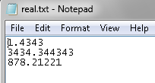

Usar o código
// Scanner associado ao ficheiro de entrada
Scanner scf = new Scanner(fin);
// leitura do nome do ficheiro de saida
System.out.print("Ficheiro de saida: ");
String nameOut = kb.nextLine();
// Associacao do nome do ficheiro de saida ao programa
File fout = new File(nameOut);
PrintWriter pw = new PrintWriter(fout);
// contagen do numero de linhas de texto do ficheiro de entrada
int cont = 0;
while(scf.hasNextLine())
{ scf.nextLine();
cont++; }
scf.close();
System.out.println("O fich. tem " + cont + " linhas");
// copia do conteudo do ficheiro de entrada para o ficheiro de saida
scf = new Scanner(fin);
while(scf.hasNextLine())
{ String s = scf.nextLine();
pw.println(s); }
// Fecho dos dois ficheiros
scf.close();
pw.close();
}
}

Slide 54
Classes úteis
https://docs.oracle.com/javase/8/docs/api/java/io/package-summary.html
https://docs.oracle.com/javase/8/docs/api/java/lang/Math.html
https://docs.oracle.com/javase/8/docs/api/java/util/Random.html
https://docs.oracle.com/javase/8/docs/api/java/util/Scanner.html
https://docs.oracle.com/javase/8/docs/api/java/lang/String.html
https://docs.oracle.com/javase/8/docs/api/java/lang/System.html
https://docs.oracle.com/javase/8/docs/api/java/lang/Thread.html
https://docs.oracle.com/javase/8/docs/api/java/io/File.html
https://docs.oracle.com/javase/8/docs/api/java/lang/Integer.html
https://docs.oracle.com/javase/8/docs/api/java/lang/Character.html

